Slide 1


Slide 2
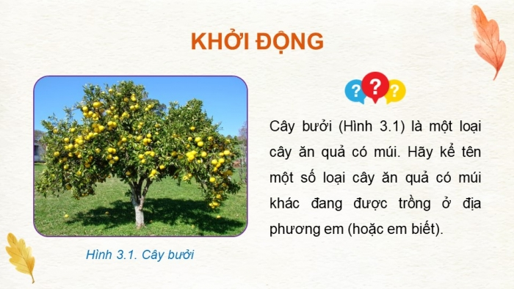

Slide 3
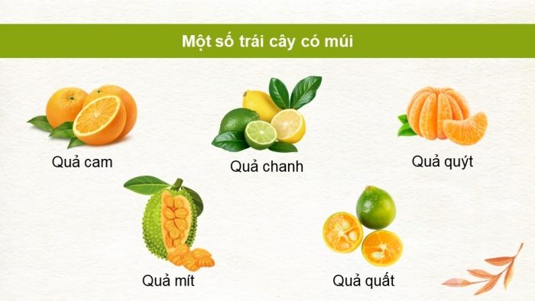

Slide 4


Slide 5
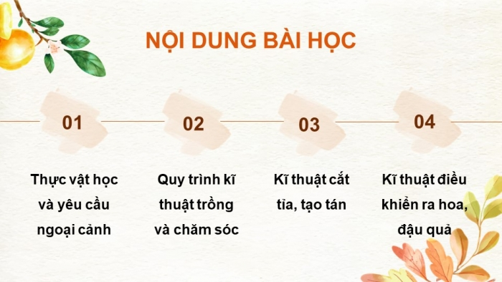

Slide 6


I.
ĐẶC ĐIỂM THỰC VẬT HỌC VÀ YÊU CẦU NGOẠI CẢNH

Slide 7
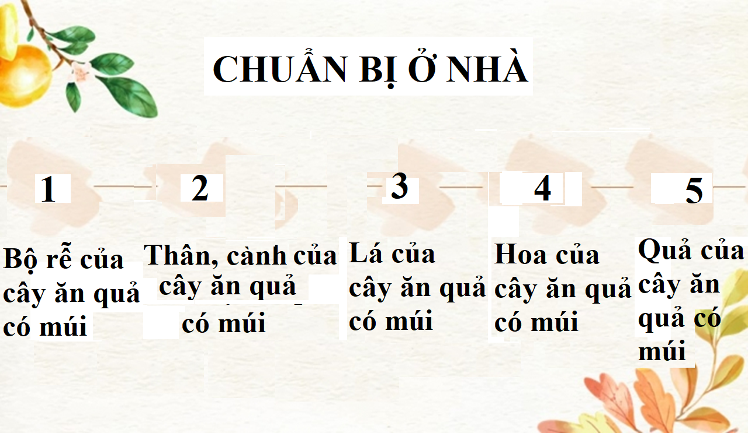

Slide 8
1. Đặc điểm thực vật học
a) Bộ rễ: Là rễ cọc
- Rễ chính: Cắm sâu xuống đất giúp cây đứng vững.
- Rễ bên:Phân bố nông, giúp cây hút nước và các chất dinh dưỡng
b) Thân cành
- Là cây thân gỗ nhỏ (cam, bưởi) hoặc cây bụi lớn (chanh)
- Có nhiều cành và phân cành thấp.
e) Quả
-Hình cầu
- Vỏ dày, màu xanh khi chín có màu vàng, có tinh dầu
- Bên trong có múi, mọng nước
c) Lá
- Thường có màu xanh, mọc so le
- Phiến lá hình trái xoan hoặc thuôn dài
d) Hoa
- Thường là hoa lưỡng tính
Có thể mọc ở đầu cành hoặc nách lá (thành chùm hoặc đơn)
- Cánh hoa có màu trắng ngà hoặc trắng ngả vàng.
- Hầu hết đều tự thụ phấn (một số loài quýt thụ phấn chéo).

Slide 9

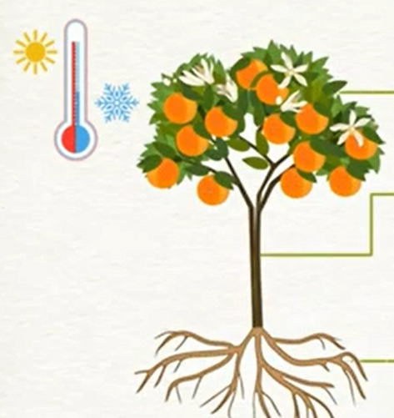
2. Yêu cầu ngoại cảnh
a) Nhiệt độ
- Nhiệt độ thích hợp nhất là từ 23⁰C đến 29⁰C.
- Nhiệt độ thấp hơn 12⁰C hoặc cao hơn 39⁰C, cây sẽ ngừng sinh trưởng.

Slide 10
2. Yêu cầu ngoại cảnh
b) Lượng mưa và độ ẩm
Lượng mưa thích hợp từ: 900mm đến 1200mm/năm
Độ ẩm không khí từ 70% đến 80%
Cần phải chú ý đến việc tưới và tiêu nước hợp lí.

Slide 11
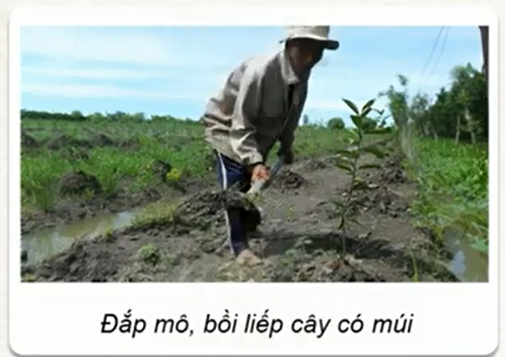
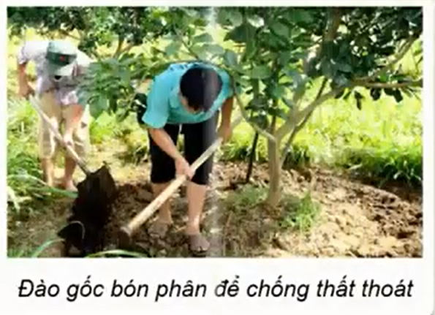
2. Yêu cầu ngoại cảnh
b) Lượng mưa và độ ẩm
► Một số công việc đảm bảo mực nước cho cây có múi:

Slide 12
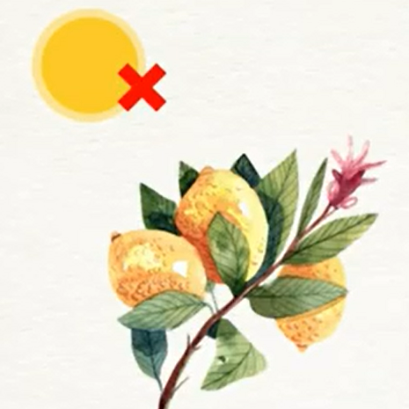
2. Yêu cầu ngoại cảnh
c) Ánh sáng
- Không ưa ánh sáng mạnh
- Ưa ánh sáng tán xạ có cường độ từ 10 000 Lux đến 15 000 Lux (tương ứng với ánh sáng lúc 8h00 và từ 16h00 đến 17h00 những ngày quang mây mùa hè).

Slide 13
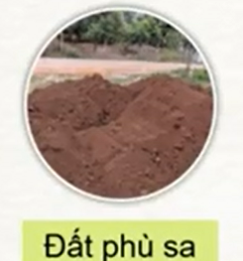
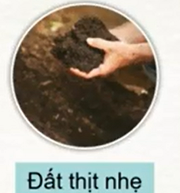
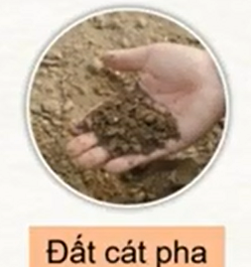

2. Yêu cầu ngoại cảnh
d) Đất trồng
- Có thể trồng được trên nhiều loại đất khác nhau.
- Các loại đất phù hợp
+ đất phù sa
+ đất cát pha
+ đất thịt nhẹ
+ đất bazan,...

Slide 14

2. Yêu cầu ngoại cảnh
e) Gió
Tốc độ gió vừa phải tốt cho việc:
Lưu thông không khí, điều hòa độ ẩm
Giảm sâu, bệnh, cây sinh trưởng tốt.

Slide 15
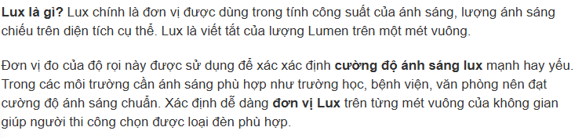
CÓ THỂ EM CHƯA BIẾT

Slide 16
HƯỚNG DẪN VỀ NHÀ
Ôn lại bài đã học
Đọc và tìm hiểu: Quy trình kĩ thuật trồng và chăm sóc cây ăn quả có múi

Slide 17
II.
QUY TRÌNH KỸ THUẬT TRỒNG VÀ CHĂM SÓC

Slide 18


1. Kĩ thuật trồng
a) Thời vụ
Vụ xuân (từ tháng 2 đến tháng 4)
Vụ thu (từ tháng 8 đến tháng 10)

Slide 19
1. Kĩ thuật trồng
b) Khoảng cách
- Tùy thuộc vào từng giống và điều kiện thổ nhưỡng để bố trí khoảng cách trồng phù hợp.
Đối với bưởi:
Khoảng cách trồng là 5m × 5m hoặc
5m × 6m.
Đối với cam:
Khoảng cách trồng là 4m × 4m hoặc 4m × 5m.
Đối với chanh, quýt:
Khoảng cách trồng là 3m× 3m hoặc 3m × 4m, cây cách cây và hàng cách hàng từ 5m - 6m.

Slide 20
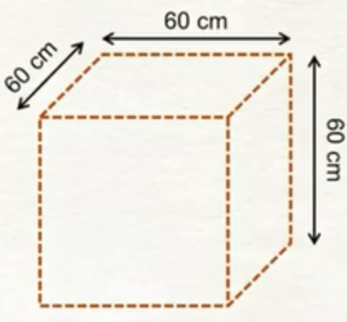
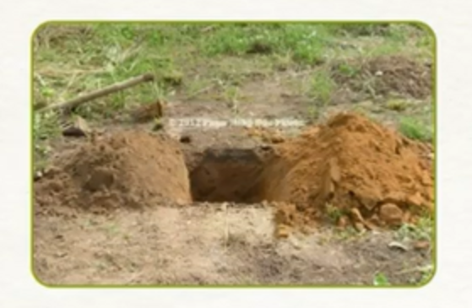

1. Kĩ thuật trồng
c) Chuẩn bị hố trồng
Đào hố trồng với kích thước 60 cm x 60 cm x 60 cm (đất xấu cần đào rộng hơn)

Slide 21
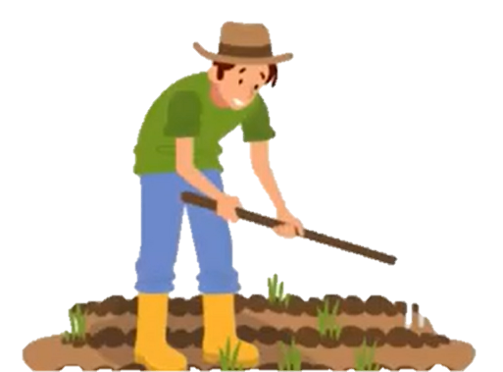
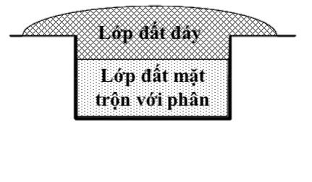
BÓN LÓT
- Lượng phân bón lót cho một hố trồng
+/ từ 20-30 kg phân hữu cơ
+/ 0,5-1,0 kg supe lân
+/ 0,5-1,0 kg vôi bột
- Toàn bộ lượng phân được trộn đều với lớp đất được đào từ hố lên rồi sau đó lấp lại xuống hố trồng

Slide 22
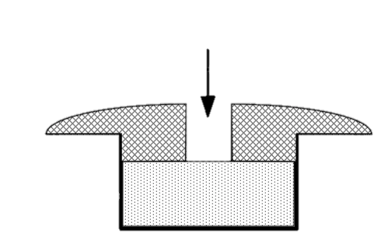

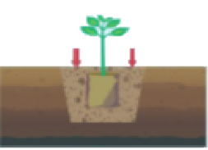
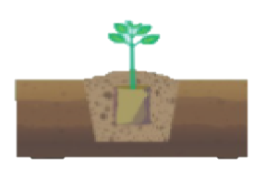
1. Kĩ thuật trồng
d) Trồng cây
- Tạo hố nhỏ chính giữa hố trồng
- Xé bỏ túi bầu và đặt cây xuống
- Lấp đất cao hơn mặt bầu từ 2 – 3 cm, dùng tay nén chặt xung quanh gốc cây
- Vun đất mặt vào quanh gốc cây tạo thành hình lòng ụ chảo
- Cắm cọc chống và dùng dây mềm buộc cố định cây

Slide 23
2. Kĩ thuật chăm sóc
- Việc trồng ăn quả có múi đòi hỏi sự đầu tư chăm sóc kỹ của nhà vườn, mỗi giai đoạn có nhu cầu dinh dưỡng và biện pháp kỹ thuật phù hợp. Vì thế, để đáp ứng đúng nhu cầu cho cây ăn quả có múi trong từng thời kỳ, người ta chia sự phát triển của cây ra thành nhiều giai đoạn.
- Thời kỳ kiến thiết cơ bản (cây còn nhỏ, chưa ra trái): Là giai đoạn từ sau khi trồng đến lúc cây ra hoa và đậu trái. Đặc điểm của cây trong giai đoạn này chủ yếu là sinh trưởng dinh dưỡng. Cây phát triển thân cành liên tục nhiều đợt trong năm, cành sinh trưởng mạnh, bộ rễ phát triển rất mạnh. Đây là giai đoạn căn bản để hình thành tán cây, là cơ sở để cây cho năng suất cao về sau
- Thời kỳ kinh doanh: Là thời kỳ từ khi cây bắt đầu cho trái đến khi cây cho trái toàn cây. Thời kỳ này sinh trưởng dinh dưỡng vẫn còn chiếm ưu thế, bộ rễ phát triển mạnh, do nhu cầu cung cấp đầy đủ dinh dưỡng cho tán cây và nuôi trái, rễ phát triển ra khỏi hố trồng và đi xuống tầng đất bên dưới chặt sẽ làm ảnh hưởng đến khả năng sinh trưởng của rễ.
- Thời kỳ khai thác: Từ khi cây ra trái toàn cây đến lúc cho năng suất cao nhất. Đây là thời kỳ quan trọng nhất, có ý nghĩa kinh tế nhất, thời kỳ này càng dài hiệu quả kinh tế vườn càng cao. Thời kỳ này là cây ở giai đoạn thành thục, tán cây đã ổn định, sinh trưởng dinh dưỡng kém, cành nhỏ, ngắn, ít lá chủ yếu là cành mang trái.
- Thời kỳ già cỗi: Là giai đoạn khi sinh trưởng và năng suất cây giảm đến lúc không còn hiệu quả. Thời kỳ này, cây sinh trưởng dinh dưỡng kém, cành lá phát triển ít, nhỏ, tán lá thưa, cây ra hoa trái ít, trái nhỏ, rụng nhiều, năng suất thấp.

Slide 24
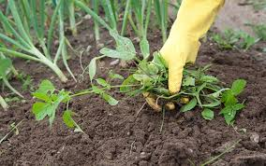
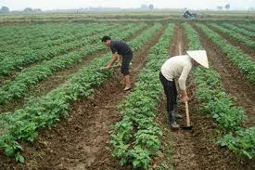
2. Kĩ thuật chăm sóc
a) Làm cỏ vun xới
- Làm cỏ, vun xới quanh gốc cây từ 2 đến 3 lần/ năm.
- Mục đích của việc làm cỏ:
+/ Trừ cỏ dại
+/ Loại bỏ nơi ẩn nấp của sâu bệnh hại
- Mục đích của việc vun xới là làm cho đất tới xốp
Làm cỏ
Vun xới

Slide 25
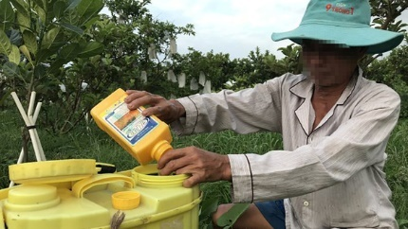
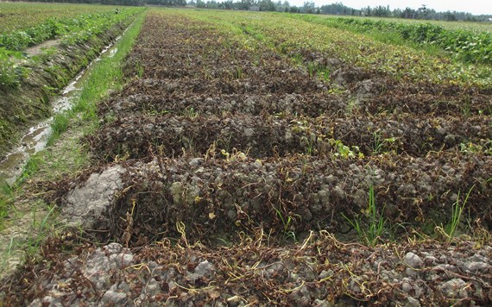
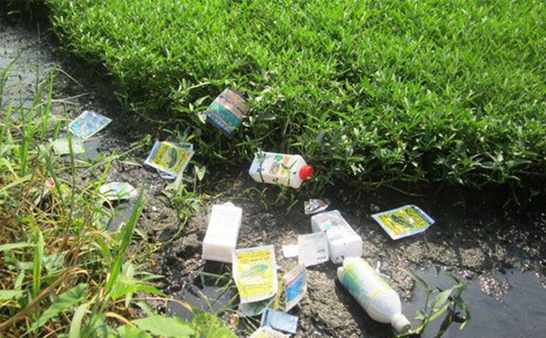
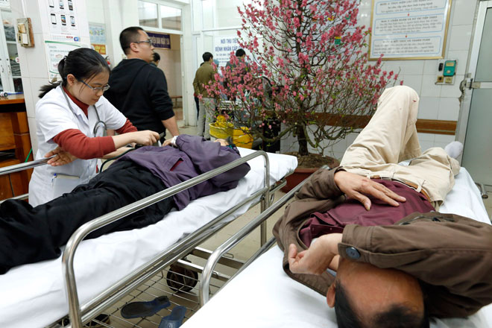
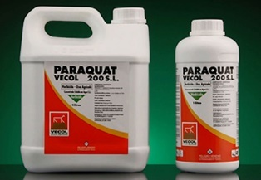
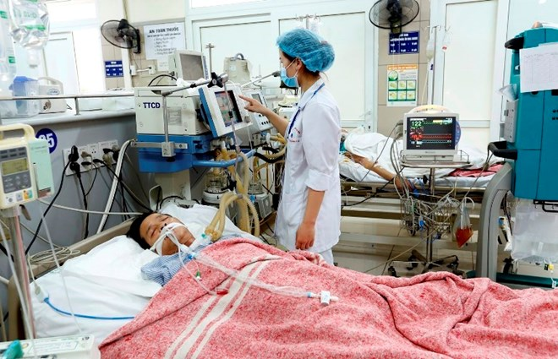
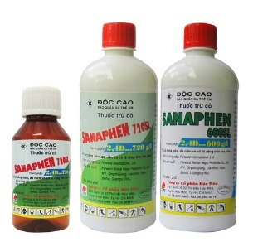
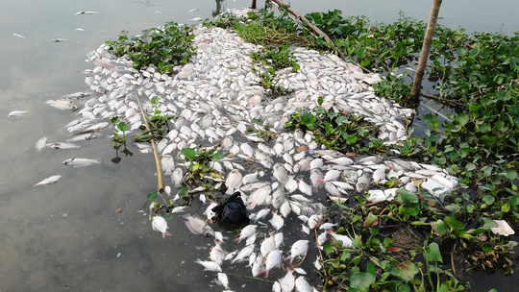
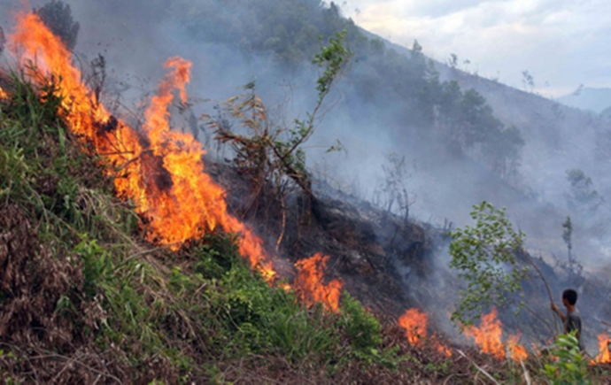
Tình trạng lạm dụng thuốc diệt cỏ hiện nay.

Slide 26
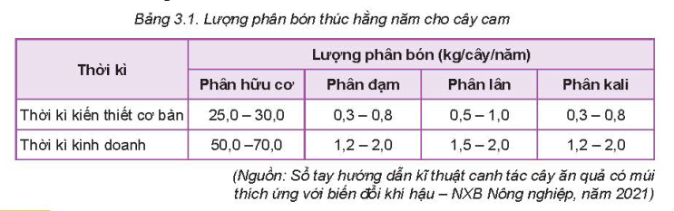
2. Kĩ thuật chăm sóc
b) Bón phân thúc
* Lượng bón: Thay đổi theo loại cây và tuổi cây
Ví dụ đối với cây cam

Slide 27
2. Kĩ thuật chăm sóc
b) Bón phân thúc
* Lượng bón: Thay đổi theo loại cây và tuổi cây
* Thời điểm và mục đích bón phân:
- Thời kì kiến thiết cơ bản: Lượng phân bón được chia làm 4 lần, bón vào các tháng 3; 6; 8 để thúc cho cây sinh trưởng khỏe
- Thời kì kinh doanh: Lượng phân bón được chia làm 4 lần
Thời điểm bón phân | Lượng và loại phân bón | Mục đích bón phân
Lần 1 (sau thu hoạch quả khoảng 7-10 ngày) | 100% phân hữu cơ + 100% phân lân | Khôi phục sinh trưởng của cây, thúc đẩy các đợt lộc mới
Lần 2 (khi cây bắt đầu ra hoa) | 40% phân đạm + 40% phân kali | Thúc đẩy quá trình ra hoa, nuôi dưỡng hoa và tang khả năng đậu quả
Lần 3 (khi cây đậu quả) | 30% phân đạm + 30% phân kali | Nuôi dưỡng quả, hạn chế rụng quả và thúc quả lớn
Lần 4 (sau lần 3 từ 1,5 đến 2 tháng) | 30% phân đạm + 30% phân kali | Thúc quả lớn và nâng cao chất lượng quả

Slide 28
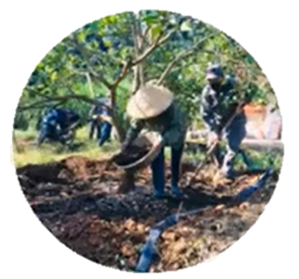
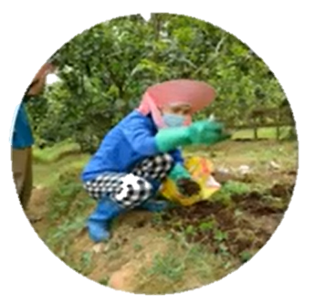
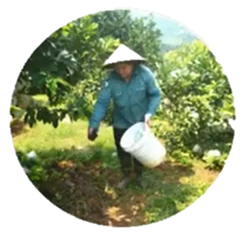
2. Kĩ thuật chăm sóc
b) Bón phân thúc
* Cách bón phân:
- Thời kì kiến thiết cơ bản:
+/ Rạch rãnh xung quanh tán cây, rải phân rồi lấp đất hoặc hòa loãng vào nước để tưới xung quanh gốc cây hoặc rải phân dưới tán cây sau đó tưới nước làm tan phân
+/ Chú ý thường xuyên tưới nước giữ ẩm sau khi bón phân

Slide 29
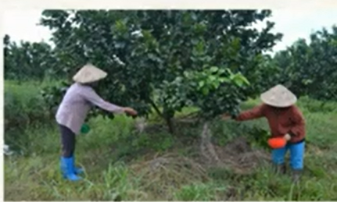
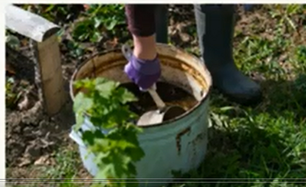
2. Kĩ thuật chăm sóc
b) Bón phân thúc
* Cách bón phân:
- Thời kì kinh doanh:
+/ Sau khi thu hoạch, đào rãnh xung quanh cây theo hình chiều của tán rộng từ 20 đến 30 cm, sâu từ 15 cm đến 20 cm rải phân hữu cơ xuống trước sau đó là phân vô cơ, lấp đất và tưới nước giữ ẩm
+/ Các lần bón sau, có thể hòa loãng phân nước để tưới cho cây hoặc rải phân trên mặt đất dưới hình chiếu tán cây sau đó tưới nước để phân tan và ngấm vào đất
+/ Chú ý thường xuyên tưới nước giữ ẩm sau khi bón phân để cây có thể hấp thụ được phân bón

Slide 30
2. Kĩ thuật chăm sóc
c) Tưới nước
“Nhất nước, nhì phân, tam cần, tứ giống”
Ý nghĩa của câu nói đó là gì?
Câu tục ngữ “Nhất nước, nhì phân, tam cần, tứ giống” là câu tục ngữ nói về kinh nghiệm của cha ông trong trồng trọt. Theo đó, để cây sinh trưởng, phát triển mạnh, cho năng suất cao, chất lượng tốt thì cần phải đảm bảo đủ bốn yếu tố sau: Thứ nhất là nước, thứ hai là phân, thứ ba là cần, thứ tư là giống.
- Nhất nước: Để canh tác, chúng ta phải có nguồn nước tưới tiêu. Nước là yếu tố quan trọng nhất, được ông cha ta đặt lên hàng đầu. Tương tự như việc chúng ta ăn uống hằng ngày để có năng lượng sống, nước chính là thứ mà cây trồng cần nhất.

Slide 31
2. Kĩ thuật chăm sóc
c) Tưới nước
- Mọi cây trồng đều cần có nước . Vì vậy phải tưới nước đầy đủ, kịp thời cho cây.
- Thời kì kiến thiết cơ bản:
Thường xuyên tới đủ nước, đảm bảo độ ẩm trong đất từ 65% đến 70% để giúp cây sinh trưởng, phát triển tốt, tạo bộ khung tán cho cây

Slide 32
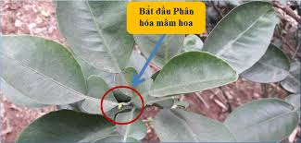
2. Kĩ thuật chăm sóc
c) Tưới nước
- Thời kì kinh doanh: Nhu cầu nước của cây tùy thuộc vào từ giai đoạn sinh trưởng, phát triển
+/ Giai đoạn phân hóa mầm hoa:
Cần hạn chế tưới nước

Slide 33
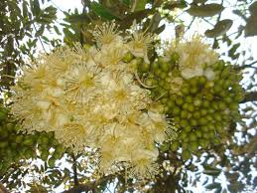
2. Kĩ thuật chăm sóc
c) Tưới nước
- Thời kì kinh doanh: Nhu cầu nước của cây tùy thuộc vào từ giai đoạn sinh trưởng, phát triển
+/ Giai đoạn phân hóa mầm hoa:
Cần hạn chế tưới nước
+/ Giai đoạn ra hoa, đậu quả và quả lớn:
Từ 2 đến 3 ngày tưới 1 lần
mỗi lần từ 55 đến 65 lít/ cây

Slide 34
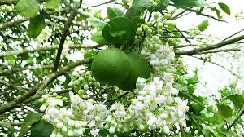
2. Kĩ thuật chăm sóc
c) Tưới nước
- Thời kì kinh doanh: Nhu cầu nước của cây tùy thuộc vào từ giai đoạn sinh trưởng, phát triển
+/ Giai đoạn phân hóa mầm hoa:
Cần hạn chế tưới nước
+/ Giai đoạn ra hoa, đậu quả và quả lớn:
Từ 2 đến 3 ngày tưới 1 lần
mỗi lần từ 55 đến 65 lít/ cây
+/ Giai đoạn quả thành thục
(Từ 1 đến 1,5 tháng trước khi thu hoạch)
Từ 15 đến 20 ngày tưới 1 lần
mỗi lần từ 55 đến 65 lít/ cây

Slide 35
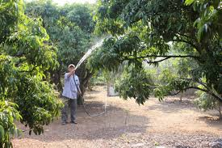
2. Kĩ thuật chăm sóc
c) Tưới nước
- Thời kì kinh doanh: Nhu cầu nước của cây tùy thuộc vào từ giai đoạn sinh trưởng, phát triển
+/ Giai đoạn phân hóa mầm hoa:
Cần hạn chế tưới nước
+/ Giai đoạn ra hoa, đậu quả và quả lớn:
Từ 2 đến 3 ngày tưới 1 lần
mỗi lần từ 55 đến 65 lít/ cây
+/ Giai đoạn quả thành thục
(Từ 1 đến 1,5 tháng trước khi thu hoạch)
Từ 15 đến 20 ngày tưới 1 lần
mỗi lần từ 55 đến 65 lít/ cây
+/ Giai đoạn sau thu hoạch: Từ 10 đến 15 ngày tưới 1 lần
mỗi lần từ 70 đến 80 lít/ cây

Slide 36
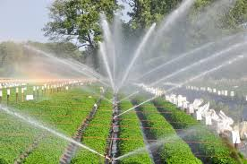
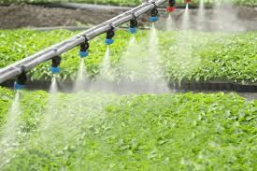
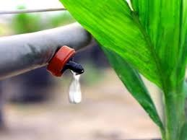
2. Kĩ thuật chăm sóc
c) Tưới nước
Một số kĩ thuật tưới nước tiết kiệm
Tưới nhỏ giọt
Tưới phun mưa
Tưới phun sương

Slide 37

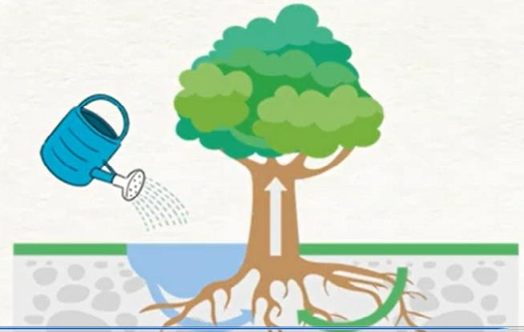
Vì sao sau khi bón phân cần thường xuyên tưới nước giữ ẩm?
Trả lời
Sau khi bón phân cần thường xuyên tưới nước, giữ ẩm vì:
Rễ cây chỉ hút các muối khoáng hoà tan.
Do đó, chúng ta cần phải tưới nước thường xuyên để hoà tan các chất dinh dưỡng có trong phân bón vào đất, giúp cây dễ dàng hấp thu.

Slide 38
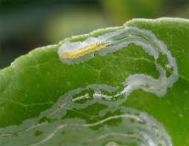
2. Kĩ thuật chăm sóc
d) Một số sâu bệnh hại và biện pháp phòng trừ
* Một số loại sâu hại
- Sâu vẽ bùa (Phyllocistiscitrella)
+/ là loại sâu bệnh hại phổ biến trên cây có múi, nó hại quanh năm, gây hại mạnh vào tháng 7,8,9 do thời điểm này cây ra lộc non nhiều, nguồn thức ăn dồi dào đây là điều kiện thuận lợi để sâu tấn công.
+/ Sâu đục vào biểu bì lá thành những vệt trắng, dài ngoằn ngoèo.
+/ Phiến lá bị hại biến dạng, cong queo; tạo điều kiện cho các loại nấm bệnh, xâm nhập gây hại.
+/ Trên một lá có thể có vài con sâu non, đục thành nhiều đường vẽ bùa khác nhau, ở cả 2 mặt của phiến lá.

Slide 39
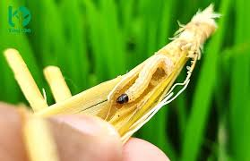
2. Kĩ thuật chăm sóc
d) Một số sâu bệnh hại và biện pháp phòng trừ
* Một số loại sâu hại
- Sâu vẽ bùa
- Sâu đục thân (Nadezhdiella cantori), đục cành (Chelidonium argentatum): Trưởng thành đẻ trứng trên nách lá, ngọn cành, vết nứt trên thân. Sâu non đục phá thân làm cho cây bị tổn thương hoặc bị chết

Slide 40
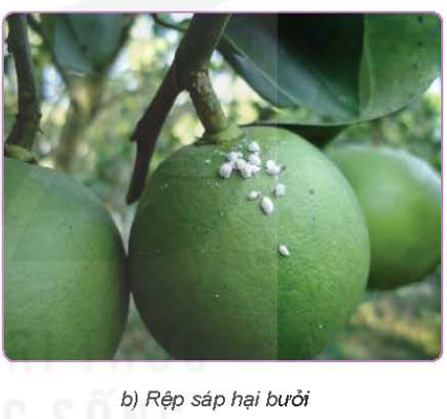
2. Kĩ thuật chăm sóc
d) Một số sâu bệnh hại và biện pháp phòng trừ
* Một số loại sâu hại
- Sâu vẽ bùa
- Sâu đục thân, đục cành
- Rệp sáp (Planococcus citri)
+/ thường gây hại trên cành, lá non, quả, làm ảnh hưởng đến sinh trưởng và phát triển của cây, có thể gây rụng quả
+/ Phân của một số loại rệp sáp có chất mật thu hút nấm bồ hóng làm đen quanh nơi rệp bấm, ảnh hưởng đến quang hợp của cây

Slide 41

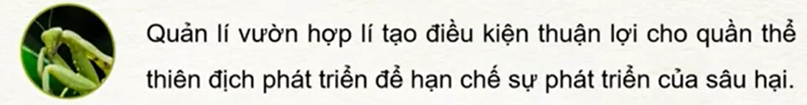
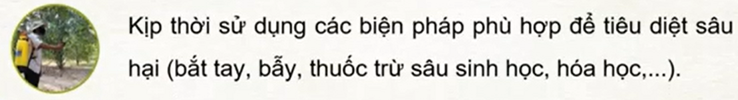
2. Kĩ thuật chăm sóc
d) Một số sâu bệnh hại và biện pháp phòng trừ
BIỆN PHÁP PHÒNG NGỪA

Slide 42
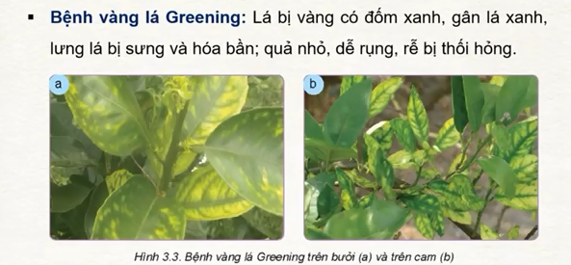
2. Kĩ thuật chăm sóc
d) Một số sâu bệnh hại và biện pháp phòng trừ
* Một số loại bệnh hại

Slide 43

2. Kĩ thuật chăm sóc
d) Một số sâu bệnh hại và biện pháp phòng trừ
* Một số loại bệnh hại

Slide 44

2. Kĩ thuật chăm sóc
d) Một số sâu bệnh hại và biện pháp phòng trừ
* Một số loại bệnh hại

Slide 45

2. Kĩ thuật chăm sóc
d) Một số sâu bệnh hại và biện pháp phòng trừ
BIỆN PHÁP PHÒNG NGỪA

Slide 46

Một số biện pháp phòng, trừ sâu, bệnh hại

Slide 47

Một số biện pháp phòng, trừ sâu, bệnh hại

Slide 48



Thuốc bảo vệ thực vật sinh học

Slide 49





Slide 50







Slide 51
III.
KỸ THUẬT CẮT TỈA, TẠO TÁN

Slide 52
1. Thời kì kiến thiết cơ bản
Cắt tỉa để tạo bộ khung tán khỏe bằng cách
Cuối năm thứ nhất
Bấm ngọn ở vị trí cách mặt đất 80 cm để tạo các cành cấp 1
Cuối năm thứ hai
Chọn để lại từ 3 đến 5 cành cấp 1 khỏe, phân bố đều trên thân chính và loại bỏ toàn bộ các cành cấp 2 đã phát sinh, đồng thời bấm ngọn cành cấp 1 cách gốc cành khoảng 50-60 cm để tạo các nhanh cấp 2
Cuối năm thứ ba
Cắt bỏ bớt cành cấp 2, chỉ để lại hai cành cấp 2 phía ngoài cùng trên một cành cấp 1 để tạo ra các cành cấp 3 cấp 4

Slide 53







2. Thời kì kinh doanh

Slide 54
IV.
KỸ THUẬT ĐIỀU KHIỂN
RA HOA, ĐẬU QUẢ

Slide 55


1. Thúc đẩy khả năng ra hoa
* Chú ý: Có thể sử dụng kết hợp biện pháp hạn chế tưới nước để nâng cao hiệu quả

Slide 56


2. Tăng khả năng đậu quả

Slide 57


2. Tăng khả năng đậu quả

